Slide 1

2019.4
框架完整 内容实用 严谨专业
商业计划书模板
BUSINESS PLAN POWERPOINT TEMPLATE
请插入您的公司名称
汇报人：小包总

Slide 2

目 录
项目介绍
1
CONTENTS
行业前景
需求分析
盈利模式
核心优势
2
产品运营
产品介绍
销售渠道
技术核心
推广渠道
3
团队介绍
发展历程
组织架构
团队成员
企业荣誉
4
风险管控
危机预测
解决方案
财务计划
SWOT分析

Slide 3
项目介绍
PART
1
行业前景
需求分析
盈利模式
核心优势

Slide 4




请插入您的文本内容请插入您的文本内容请插入您的文本内容请插入您的文本内容请插入您的文本内容请插入您的文本内容请插入您的文本内容请插入您的文本内容请插入您的文本内容请插入您的文本内容
请插入您的文本内容请插入您的文本内容请插入您的文本内容请插入您的文本内容请插入您的文本内容请插入您的文本内容请插入您的文本内容请插入您的文本内容请插入您的文本内容请插入您的文本内容请插入您的文本内容请插入您的文本内容请插入您的文本内容请插入您的文本内容请插入您的文本内容

Slide 5

1.请插入您的文本内容请插入您的文本内容请插入您的文本内容请插入您的文本内容请插入您的文本内容请插入您的文本内容请插入您的文本内容请插入您的文本内容
2.请插入您的文本内容请插入您的文本内容请插入您的文本内容请插入您的文本内容请插入您的文本内容请插入您的文本内容请插入您的文本内容请插入您的文本内容
３.l请插入您的文本内容请插入您的文本内容请插入您的文本内容请插入您的文本内容请插入您的文本内容请插入您的文本内容请插入您的文本内容请插入您的文本内容
4.请插入您的文本内容请插入您的文本内容请插入您的文本内容请插入您的文本内容请插入您的文本内容请插入您的文本内容请插入您的文本内容请插入您的文本内容

Slide 6
点击添加内容
点击添加内容
点击添加内容
点击添加标题
Add a title
点击添加标题
请插入您的文本内容请插入您的文本内容请插入您的文本内容请插入您的文本内容请插入您的文本内容请插入您的文本内容请插入您的文本内容请插入您的文本内容
请插入您的文本内容请插入您的文本内容请插入您的文本内容请插入您的文本内容请插入您的文本内容请插入您的文本内容请插入您的文本内容请插入您的文本内容

Slide 7



朝阳产业 革新先锋 市场潜力巨大
请插入您的文本内容请插入您的文本内容请插入您的文本内容请插入您的文本内容请插入您的文本内容请插入您的文本内容请插入您的文本内容请插入您的文本内容请插入您的文本内容请插入您的文本内容请插入您的文本内容请插入您的文本内容
请插入您的文本内容请插入您的文本内容请插入您的文本内容请插入您的文本内容请插入您的文本内容请插入您的文本内容

Slide 8
32亿元
近年行业需求走势
60%
XX人群占比60%，近年来市场占有率逐年上增，据XXX机构数据分析，预测在2016年市场交易额达到32亿元，需求明显，市场缺口十分大，盈利空间明显，现在上线是填补空白的良好契机。

Slide 9

广告位出租
付费
下载
租借
资质
盈利
手段
佣金
收取
会员充值
增值服务
盈利模式为产品内收费为准，主要手段有广告位出租、付费下载、会员充值，增值服务，另有租借资质、佣金收取等盈利来源。

Slide 10
早期的互联网企业，其盈利基本都来自于“流量-广告”模式。
广告位出租
付费
下载
付费下载模式对于独立开发商来说是一种比较实惠和快速的赚钱方式。
资质“挂靠”是指被挂靠方通过出租、出借资质证书等方式，并收取管理费。
租借
资质
增值
服务
将某项非核心技术、产品或服务利用新方式加以修正改善，以创造更高的价值。
盈利模式
是商业活动中的一种劳务报酬，在商业活动中为他人提供服务所得到的报酬。
佣金
收取
会员
充值
到货后您可以按照充值卡上的说明进行自助充值，充值成功金点将会立即到帐。

Slide 11
产品运营
PART
2
产品介绍
销售渠道
技术核心
推广渠道

Slide 12
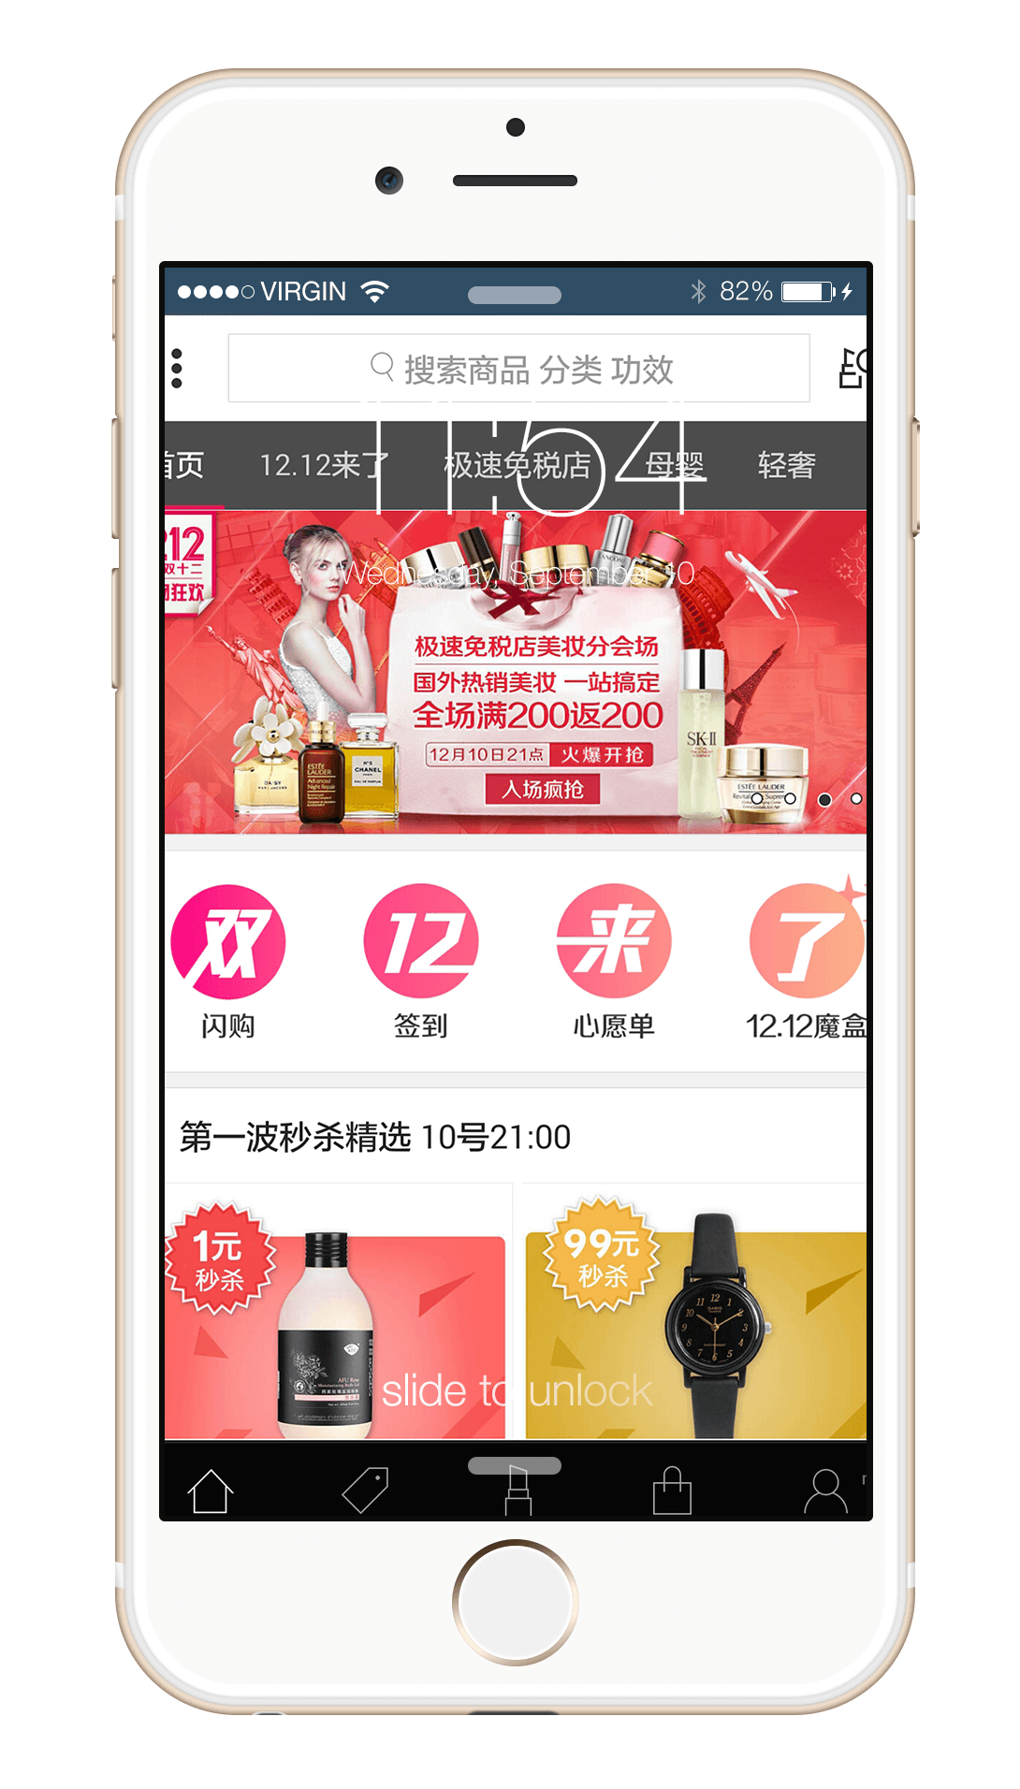
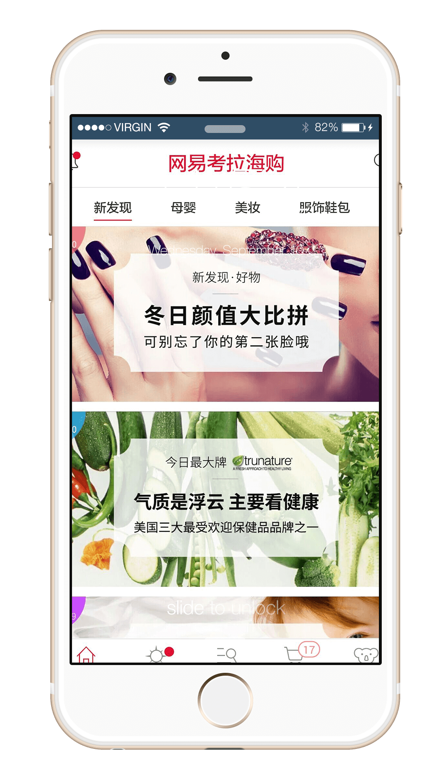
完美的手机购物流程，从购买到支付轻松搞定!手机商城和PC商城的会员资料，商品信息，订单管理等所有数据同步!
移动
下载
集结网络最丰富的强势类目，精选最优质的卖家和商品，达到最广泛的买家覆盖率，几乎98%。商品都有返利,多元化的满足用户不同面的购物需求。
类目
丰富
在线支付是指卖方与买方网络进行交易时,银行为其提供网上资金结算服务的一种业务，为企业和个人提供了一个安全、快捷、方便的交易方式。
在线
支付

Slide 13
手机
用户
增值
服务
游戏
用户
入驻
商家
本产品
会员
付费
电视
观众
不对产品本身进行增值，而是通过服务，增加产品的附加价值；对本产品来说，销售渠道起到物流、资金流、信息流、商流的作用，完成厂家很难完成的任务。

Slide 14




会员拉人
手机下载
软文推广
搜索推广
通过建立会员系统，把产品打造成客流量稳定，建立完善的日常运作平台。
通过建立会员系统，把产品打造成客流量稳定，建立完善的日常运作平台。
通过建立会员系统，把产品打造成客流量稳定，建立完善的日常运作平台。
通过建立会员系统，把产品打造成客流量稳定，建立完善的日常运作平台。

Slide 15
团队介绍
PART
3
发展历程
组织架构
团队成员
企业荣誉

Slide 16
2015
公司变更为XXXXX网络科技有限公司，搭建XX平台，目前注册用户200万，逐步建立品牌影响力！
2014
新官网上线，各项目顺利完成交付，
经典案例在业界赢得良好口碑。
爆发
2013
扩展业务领域，创建运营新格局，先后承接盛典分期，乐享购，快生活，奢小二等多个项目。
壮大
2012
发展
2012年3月正式注册，经过团队一年多的发展，现已发展为注册资金1000万的省级正规企业。
成立

Slide 17




运营总监 XXX
技术总监 XXX
市场总监 XXX
客服经理 XXX
曾任职国内某上市互联网公司运营中心经理,成功运营XX项目。
曾任职国内某上市互联网公司开发中心经理,成功开发XX项目，保证项目稳定上线。
曾任职国内某上市互联网公司市场推广总监，成功推广XX项目，开拓用户XX万人。
曾任职国内某上市互联网公司金牌售后中心督导，接待售后人次XX万。

Slide 18
2017年5月XX平台获得XXX奖项，获得百万消费者一致好评。
2017年5月XX平台获得XXX奖项，获得百万消费者一致好评。
2016年5月XX平台获得XXX奖项，获得百万消费者一致好评。
2016年5月XX平台获得XXX奖项，获得百万消费者一致好评。

Slide 19
风险管控
PART
4
危机预测
解决方案
财务计划
SWOT分析

Slide 20
资金投入情况
资金使用计划占比
10%
10%
500万
60%
200万
20%
第一期
第一期
第一期投资将于2015年5月13日进入，用于XXX开发与推广，第二期预计将2016年3月1日进入，具体占比视第一期财务状况决定。
第一期投资将主要用在以下方面：技术开发占比为60%、推广拓展占比为20%、设计成本占比10%、人力占比10%。

Slide 21
我们的优势有哪些？
我们的劣势有哪些？
S
W
在保留原有大部分XX业务和实现业绩稳步增长的同时，继承了绝大部分的客户资源、保持良好的客户关系，在市场上占领了绝对的优势。
企业决策层只重视当前战术和策略，忽视长远战略，湮没在日常经营性事物中，不能统观大局。
中国加入WTO后市场逐步对外开放，将加快企业的国际化进程，有利于企业的经营管理、运作机制、人才培养与国际接轨。
国内外许多公司采用高薪、高福利等政策吸引移动互联网人才，造成XX行业人才严重流失。
T
O
我们的机会有哪些？
我们的威胁有哪些？

Slide 22
点击添加内容
点击添加标题
Add a title
请插入您的文本内容请插入您的文本内容请插入您的文本内容请插入您的文本内容请插入您的文本内容请插入您的文本内容请插入您的文本内容请插入您的文本内容请插入您的文本内容
点击添加内容
请插入您的文本内容请插入您的文本内容请插入您的文本内容请插入您的文本内容请插入您的文本内容请插入您的文本内容请插入您的文本内容请插入您的文本内容请插入您的文本内容
?
点击添加内容

Slide 23
请插入您的文本内容请插入您的文本内容请插入您的文本内容请插入您的文本内容请插入您的文本内容请插入您的文本内容请插入您的文本内容请插入您的文本内容请插入您的文本内容
请插入您的文本内容请插入您的文本内容请插入您的文本内容请插入您的文本内容请插入您的文本内容请插入您的文本内容请插入您的文本内容请插入您的文本内容请插入您的文本内容
点击添加内容
点击添加内容
点击添加内容
点击添加内容
Add a content
Add a content
Add a content
Add a content

Slide 24
插入您的标题内容
插入您的标题内容
请插入您的文本内容请插入您的文本内容请插入您的文本内容请插入您的文本内容
请插入您的文本内容请插入您的文本内容请插入您的文本内容请插入您的文本内容
插入您的标题内容
插入您的标题内容
请插入您的文本内容请插入您的文本内容请插入您的文本内容请插入您的文本内容
请插入您的文本内容请插入您的文本内容请插入您的文本内容请插入您的文本内容

Slide 25
2019.4
框架完整 内容实用 严谨专业
感谢聆听
BUSINESS PLAN POWERPOINT TEMPLATE
请插入您的公司名称
汇报人：小包总

